Slide 1


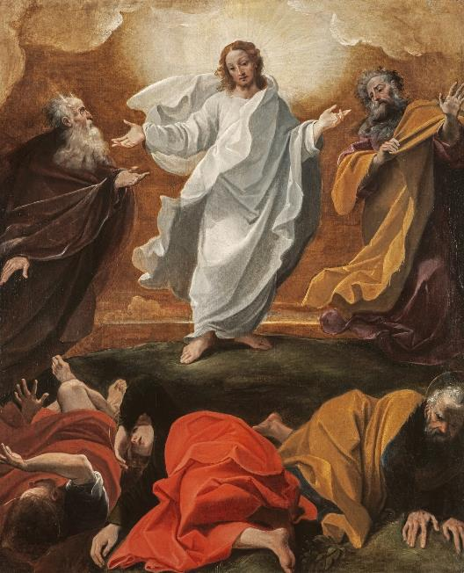

Pravo lice Kristovo
Kako Isus povezuje nebo i zemlju.
Pogled na biblijske izvještaje o Preobraženju
Mt 17,1-9; Mk 9,2-9;Lk 9,28-36
„Biblija za odrasle” – 18. večer – amdg.eu
1
Notes:
ferbt1_12_012
15.01.13.
amdg.eu
1
ferbt1_10.ppt
22.05.12.
http://amdg.eu/fer-bt1
1

Slide 2
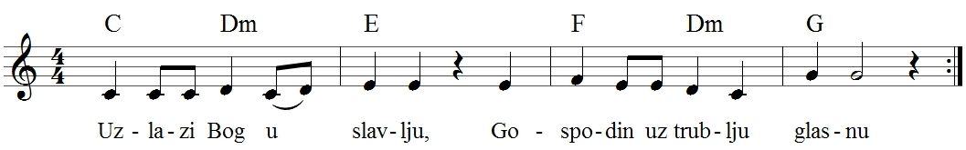
Uzlazi Bog (Ps 47)

Slide 3
Pravo lice Kristovo
Kako Isus povezuje nebo i zemlju.
Pogled na biblijske izvještaje o Preobraženju
Mt 17,1-9; Mk 9,2-9;Lk 9,28-36
„Biblija za odrasle” – 18. večer – amdg.eu
3
Notes:
ferbt1_12_012
15.01.13.
amdg.eu
3
ferbt1_10.ppt
22.05.12.
http://amdg.eu/fer-bt1
3

Slide 4
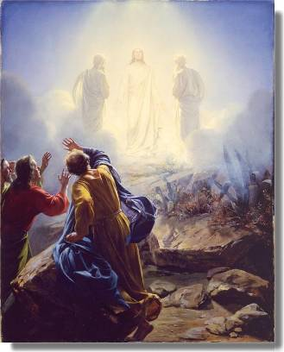
Moja gora Preobraženja
S kakvim srcem proživljavam uskrsno vrijeme?
O čemu ja želim
razgovarati
s Gospodinom?
Koliko poznajem
Božje lice?
Carl Bloch, Preobraženje

Slide 5
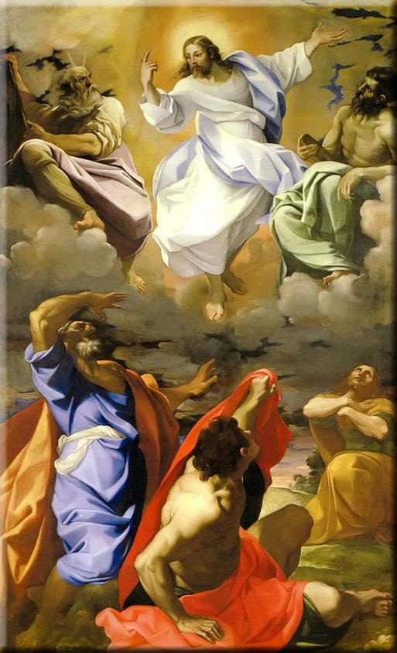
Ključne riječi
  Za najdublji susret s Kristom
Mt, Mk, Lk zajednički gledaju
  2. korizmena, 6. 8. – A, B, C
Moj Sin, slušajte ga (Mt 17,5;
Mk 9,7; Lk 9,35)
μετεμορφώθη (Mt 17,2; Mk 9,2)
  teol. pasiv: „bi preobražen”
  Otac na djelu
  Uzeo lik sluge (μορφή Fil 2,7)
Ukazali se – učinjeni vidljivima
Oblak – sjena, kao u Nazaretu
„Lijepo nam je!” + strah
  Uvod za Uskrs, Uzašašće i
  Presv. Trojstvo
Ludovico Carracci. Transfiguration. 1594-95 Pinacoteca Nazionale di Bologna. Italy

Slide 6
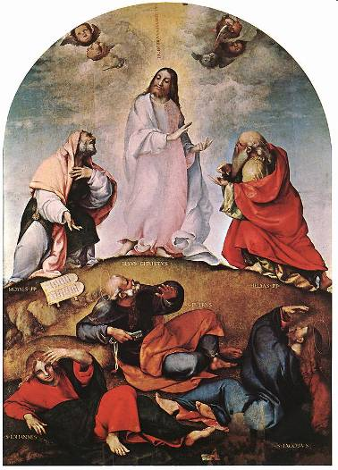
Kon-tekst
  Tekst prije:
Prva najave muke i uskrsnuća (Mt 16,21; Mk 8,31; Lk 8,22)
„doći će Sin Čovječji u slavi”
(Mt 16,27; Mk 8,38; Lk 8,26)
Neki neće okusiti smrti (Mt 17,28; Mk 9,1; Lk 8,27)
  Tekst poslije:
  Što znači „od mrtvih ustati”
  (Mk 9,10)
  Ilija je već došao (Mt 17,12; Mk 9,13)
Lorenzo Lotto, Preobraženje, 1510-20, Recanati

Slide 7
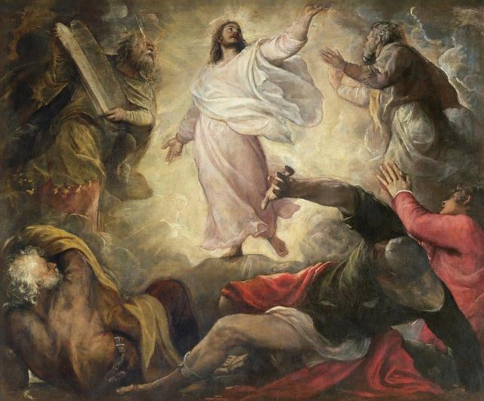
Matej i ostali
Na kraju ostaje Isus sam
(Mt 17,8; Mk 9,8; Lk 9,36)
Isus vodi odabrane
(Mt 17,1; Mk 9,2; Lk 9,28)
  Kao u Getsemaniju (Mt 26,37)
  Dijeli ono najsvetije
Visoka gora (Mt 17,1; Mk 9,2),
gora (Lk 9,38)
U osamu (Mt 17,1; Mk 9,2)
  Usp. „Otpočinite malo!” (Mk 6,31)
Nakon 6 dana (Mt 17,1; Mk 9,2) – Dan počinka
Haljine bijele (Mt 17,2; Mk 9,3; Lk 9,29)
Mojsije i Ilija razgovaraju s Isusom
Tizian, Preobraženje

Slide 8
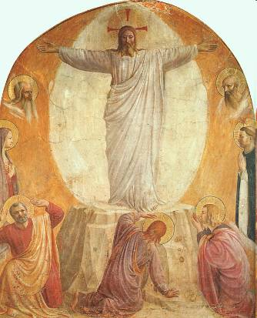
Matej i ostali
Petrov odgovor: tri sjenice
(Mt 17,4; Mk 9,5; Lk 9,33)
  Blagdan Sjenica, proslava Izlaska
Očev glas odgovor Petru
(Mt 17,5; Mk 9,7; Lk 9,35)?
  Petar u ime svih
  Čuli smo, bili smo s njime
  (2 Pt 1,18)
Zapovijed šutnje do uskrsnuća
(Mt 17,9; Mk 9,9)
Fra Angelico, Preobraženje (1440-41), freska, samostan sv. Marka, Firenca

Slide 9
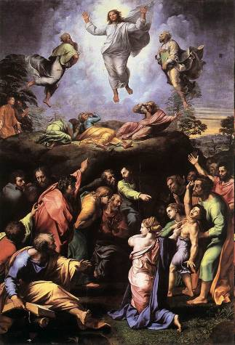
Matejeve posebnosti
Ivan, brat Jakovljev (17,1)
Isusovo lice (17,2)
  Kao Mojsije, Ana, Majka Marija?
“nebeski” element: sunce
φῶς svjetlo – haljine (2), oblak (5)
„Gospodine!”
  „dok je on još govorio” (Mt 17,5)
  = znao je što govori
Ljubljeni Sin + sva milina (17,5)
  kod krštenja (Mt 3,17; Mk 1,11; Lk 3,22)
Klanjaju se licem do zemlje (17,6) – strah nakon Očeva glasa
Rafael, Preobraženje, 1518-20, ulje, Vatikan
9

Slide 10
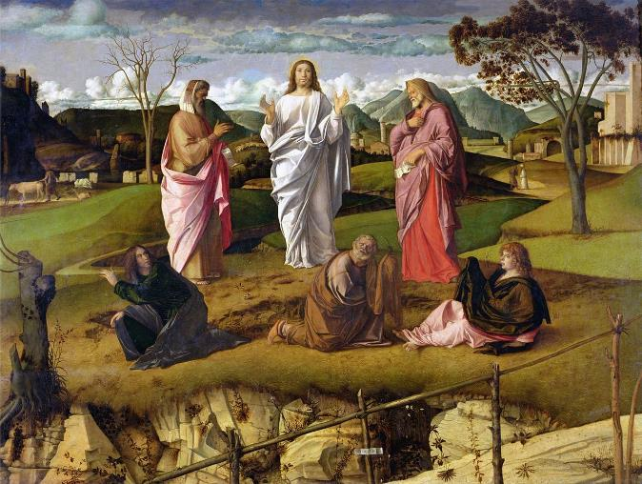
Matejeve posebnosti
Isus Tješitelj, dodiruje ih: „Ne bojte se!” (17,7)
Dana mi je sva vlast (Mt 28,18)
  = Otac mi je dao
Ja sam s vama (Mt 28,20)
  Bog s nama (Mt 1,23)
Giovanni Bellini, Preobraženje, oko 1480. Museo di Capodimonte, Napulj.
10

Slide 11
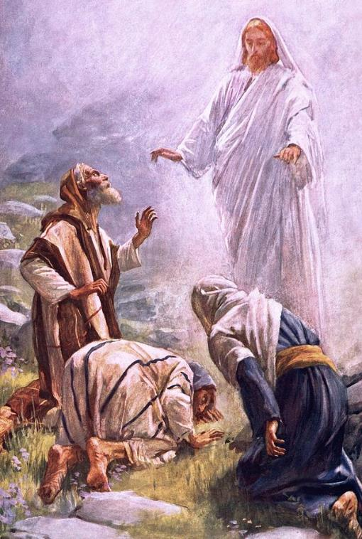
Markove posebnosti
Nebeska bjelina (Mk 9,3)
  „nijedan na zemlji”
  Mladić u bijelom (Mk 16,5):
  „Uskrsnu!”
Ilija na prvom mjestu
(Mk 9,4)
„Rabbi!” (Mk 9,5)
Petar od straha ne zna
što govori (Mk 9,5) – strah od prizora, prije Očeva glasa
Ljubljeni Sin (Mk 9,7)
Harold Copping, Preobraženje

Slide 12
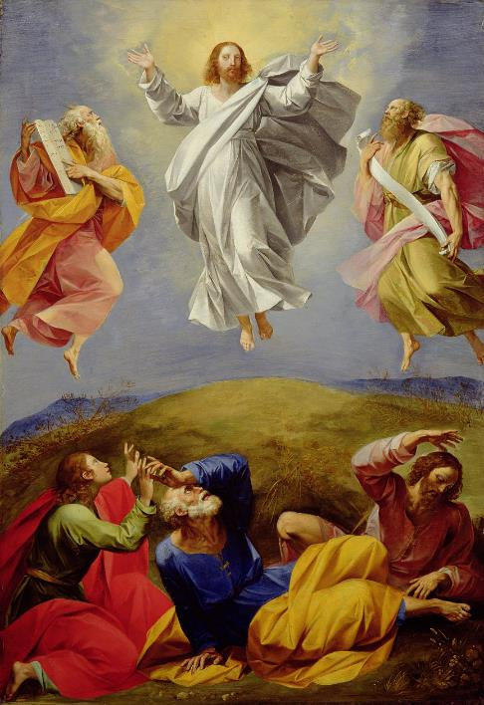
Posebnosti kod Luke
Oko 8 dana (1. dan) Lk 9,28
  Novo stvaranje
Isusova molitva (2x Lk 9,28.29)
Drugi izgled lica – bez „preobrazi se” (Lk 9,29)
Bjelina poput munje (Lk 9,29)
Mojsije i Ilija u slavi (Lk 9,31); slava Isusova (9,32);
  dva muškarca (9,30.32)
  koji se poslije udaljuju (9,33)
Sadržaj razgovora:
Isusov Izlazak koji će se ispuniti
u Jeruzalemu (9,31)
  Usp. Čekam krštenje (Lk 12,50)
Giuseppe Cesari (1568-1640), Preobraženje, ulje na platnu

Slide 13
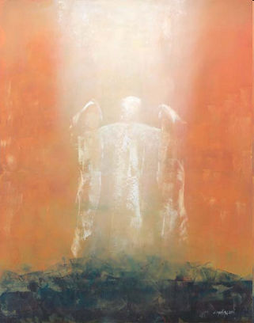
Posebnosti kod Luke
Učenike svladao san (9,32)
  Kao u Maslinskom vrtu (Mk 14,40)
  Dužina razgovora?
„Učitelju!” (9,33)
  Ne zna što govori (usp. Mk 9,5)
Strah jer su ušli u oblak (9,34)
Sin: „Izabranik” (9,35)
umjesto „ljubljeni”
Učenici šute sami
od sebe (9,36), bez zapovijedi
Cornelis Monsma, Preobraženje, 2006.

Slide 14
Božja objava
Ovo je moj Sin! (Mt 17,5; Mk 9,7; Lk 9,35)
  „Ti si moj Sin” (Mk 1,11; Lk 3,22)
Isus potvrđuje Zakon i Proroke:
Mojsije na gori (Izl 34,6s)
Ilija na gori (1 Kr 19,11s)
  Počevši od Mojsija i svih proroka
  što ima o njemu (Lk 24,27)
  O meni napisano (Lk 24,44)
Učenici vide da je Isus
svjetlo svijeta i Božji Sin
„Oče, proslavi ime svoje!” Uto
dođe glas s neba: „Proslavio
sam i opet ću proslaviti!” (Iv 12,28)
14

Slide 15
Moja gora Preobraženja
S kakvim srcem proživljavam uskrsno vrijeme?
O čemu ja želim
razgovarati
s Gospodinom?
Koliko poznajem
Božje lice?

Slide 16
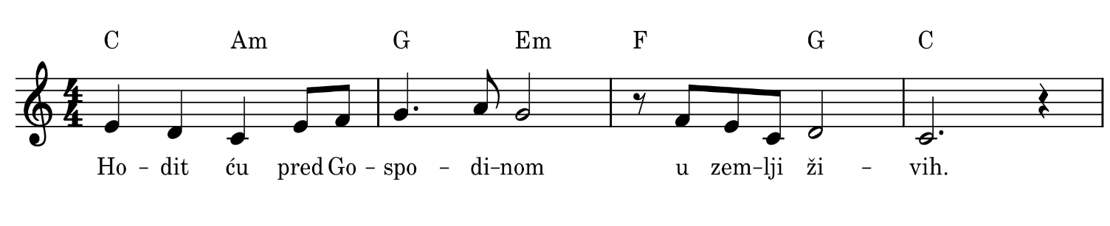
Hodit ću pred Gospodinom
(Ps 116)

